Slide 1
Expresiones y sentencias CASE
PBY3101
Primer Semestre 2018

Slide 2
Expresiones y Sentencias CASE

Slide 3
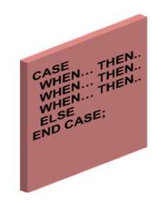
Expresiones y sentencias CASE
Expresiones CASE
La expresión condicional CASE permite evaluar una expresión y retornar un valor.
Para retornar el resultado, la expresión CASE utiliza un selector cuyo valor se utiliza para devolver una de varias alternativas.

Slide 4
Expresiones y sentencias CASE
Una expresión CASE retorna un resultado basado en una o más alternativas. Para devolver el resultado, la expresión CASE utiliza un selector, que es una expresión cuyo valor se utiliza para devolver una de varias alternativas.
El selector es seguido por una o más cláusulas WHEN que se comprueban secuencialmente. El valor del selector determina qué resultado se devuelve. Si el valor del selector es igual al valor de una expresión de la cláusula WHEN, la cláusula WHEN se ejecuta y que se retorna el resultado.

Slide 5
Expresiones y sentencias CASE
Expresiones CASE
En la sintaxis:
Para retornar el resultado, la expresión CASE usa un selector y una expresión cuyo valor es usado para retornar uno de las diferentes alternativas.
El selector es seguido de una o más cláusulas WHEN que son chequeadas secuencialmente.
El valor del selector determina que resultado se retorna.
Si el valor del selector es igual al valor de la expresión de la cláusula WHEN ésta es ejecutada y el resultado correspondiente es retornado.

Slide 6
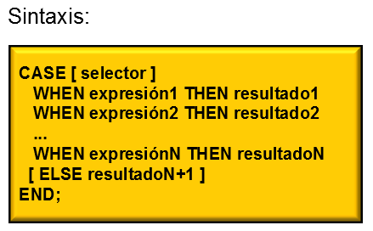
Expresiones y sentencias CASE
Las cláusulas WHEN contiene condiciones de búsqueda que devuelven un valor Booelano.

Slide 7
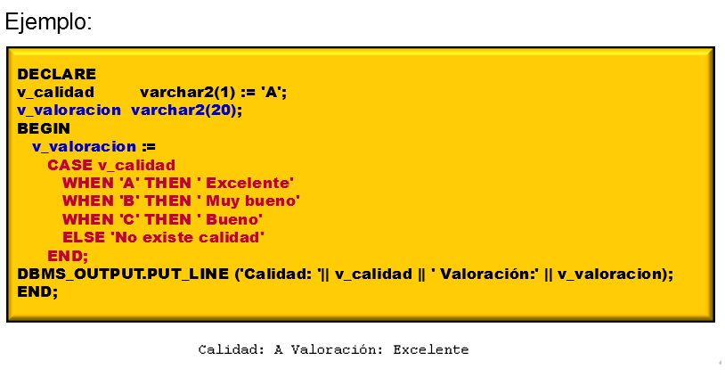
Expresiones y sentencias CASE
Expresiones CASE
En el bloque del ejemplo, el selector v_calidad determina el valor que la variable v_valoracion tendrá. En este caso, será el valor ‘Excelente’, ya que la variable calidad se ha inicializa en ‘A’.

Slide 8
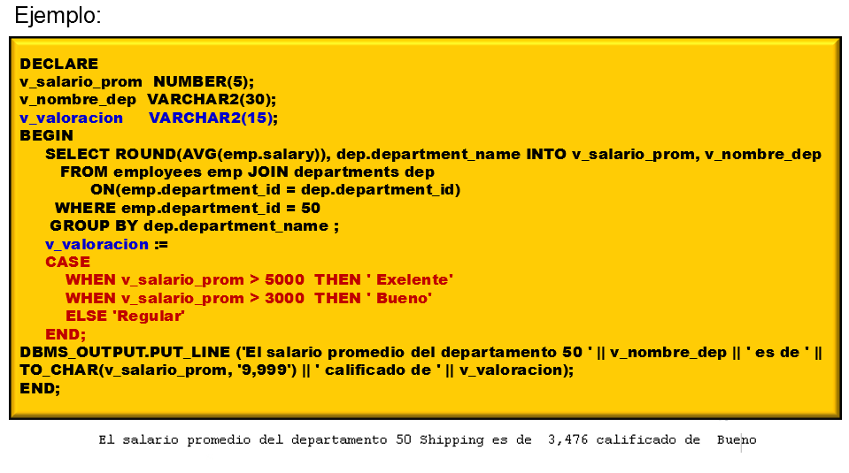
Expresiones y sentencias CASE
En el ejemplo, no existe un selector ya que en este caso las cláusulas WHEN contienen una expresión de testeo que retornará un valor booleano. Cuando la expresión de testeo o búsqueda retorne TRUE su resultado será asignado a la variable v_valoracion según el salario promedio.

Slide 9
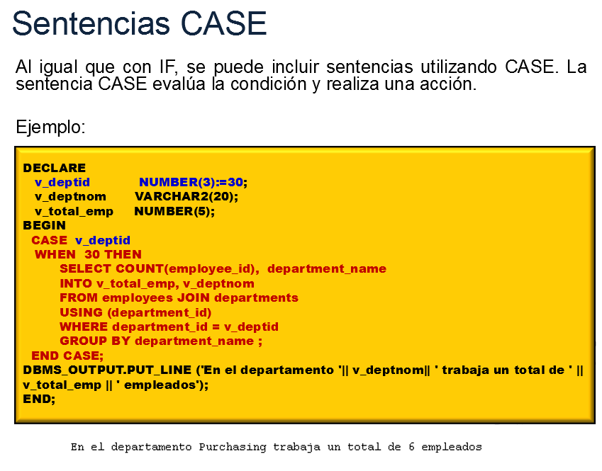
Expresiones y sentencias CASE
Sentencias CASE
En el bloque, se valida el valor de la variable v_deptid. Si el valor es 30 entonces se obtiene el total de empleados que trabajan en ese departamento y el nombre del departamento para posteriormente visualizar el mensaje de salida.

Slide 10
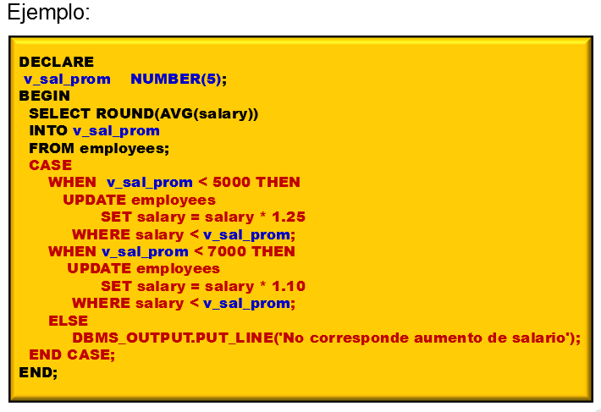
Expresiones y sentencias CASE
En el ejemplo, el bloque obtiene el salario promedio entre todos los empleados. La sentencia CASE evalúa el valor del salario promedio obtenido para actualizar el salario a los empleados que corresponda según la condición dada.

Slide 11
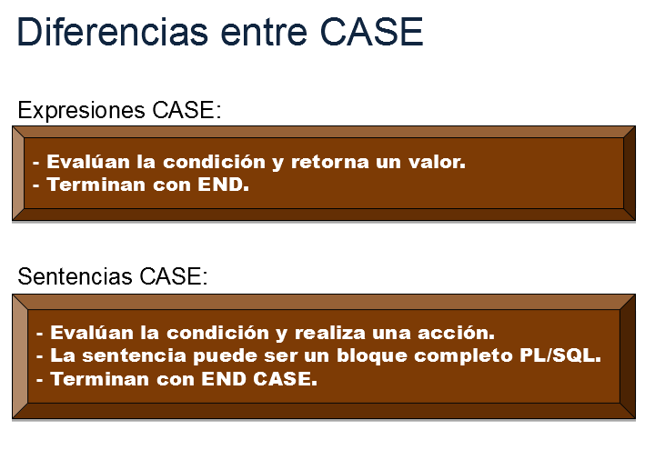
Expresiones y sentencias CASE

Slide 12
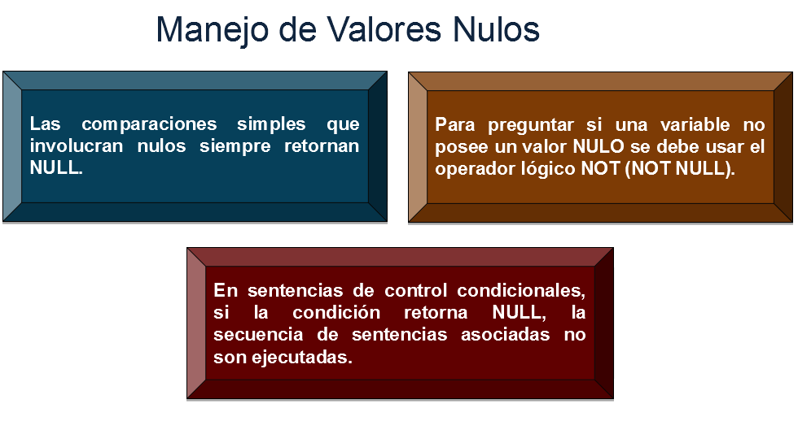
Expresiones y sentencias CASE
Manejo de Valores Nulos
En el bloque PL/SQL, la condición de comparación entre las variables x e y retorna NULL no TRUE, por lo tanto, las secuencias de sentencias después del THEN no serán ejecutadas, se ejecutarán las sentencias después del ELSE.

Slide 13
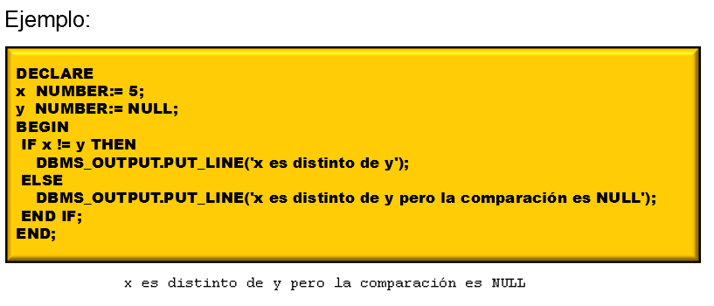
Expresiones y sentencias CASE
Manejo de Valores Nulos
En la condición del bloque PL/SQL se pregunta si los valores de las variables son Nulos o no. Como ambas variables han sido inicializadas NULAS la sentencia que se ejecutará es la que se especifica a continuación de la instrucción THEN del ELSIF.

Slide 14
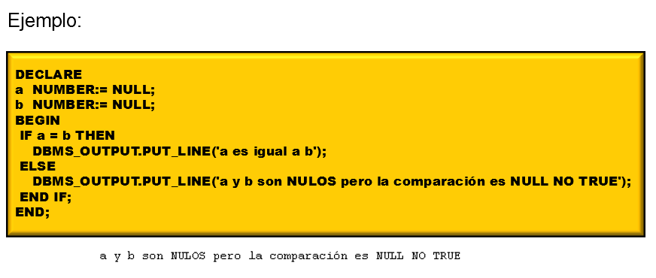
Expresiones y sentencias CASE
En el bloque PL/SQL, la condición retorna NULL no TRUE, por lo tanto la secuencias de sentencias después del THEN no serán ejecutadas, se ejecutarán las sentencias después del ELSE.

Slide 15
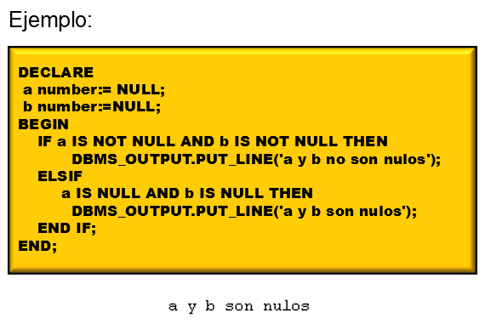
Expresiones y sentencias CASE
En la condición del bloque PL/SQL se pregunta si los valores de las variables son Nulos o no. Como ambas variables han sido inicializadas NULAS la sentencia que se ejecutará es la que se especifica a continuación de la instrucción THEN del ELSIF.

Slide 16
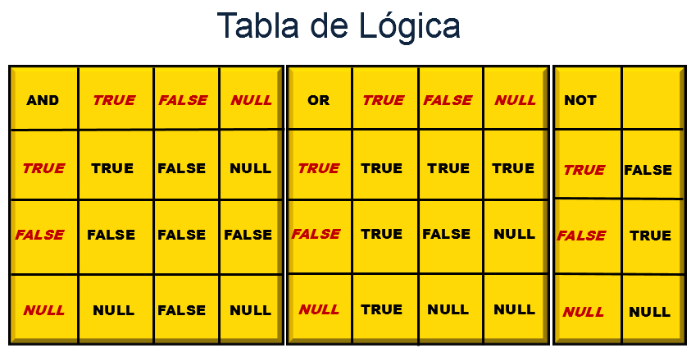
Expresiones y sentencias CASE
La siguiente tabla de lógica, representa las posibles combinaciones y resultado de valores NULL, dependiendo del operador aplicado (AND, OR, NOT).

